Slide 1


百分数的意义
情境导入
合作探索
自主练习
回顾反思

Slide 2
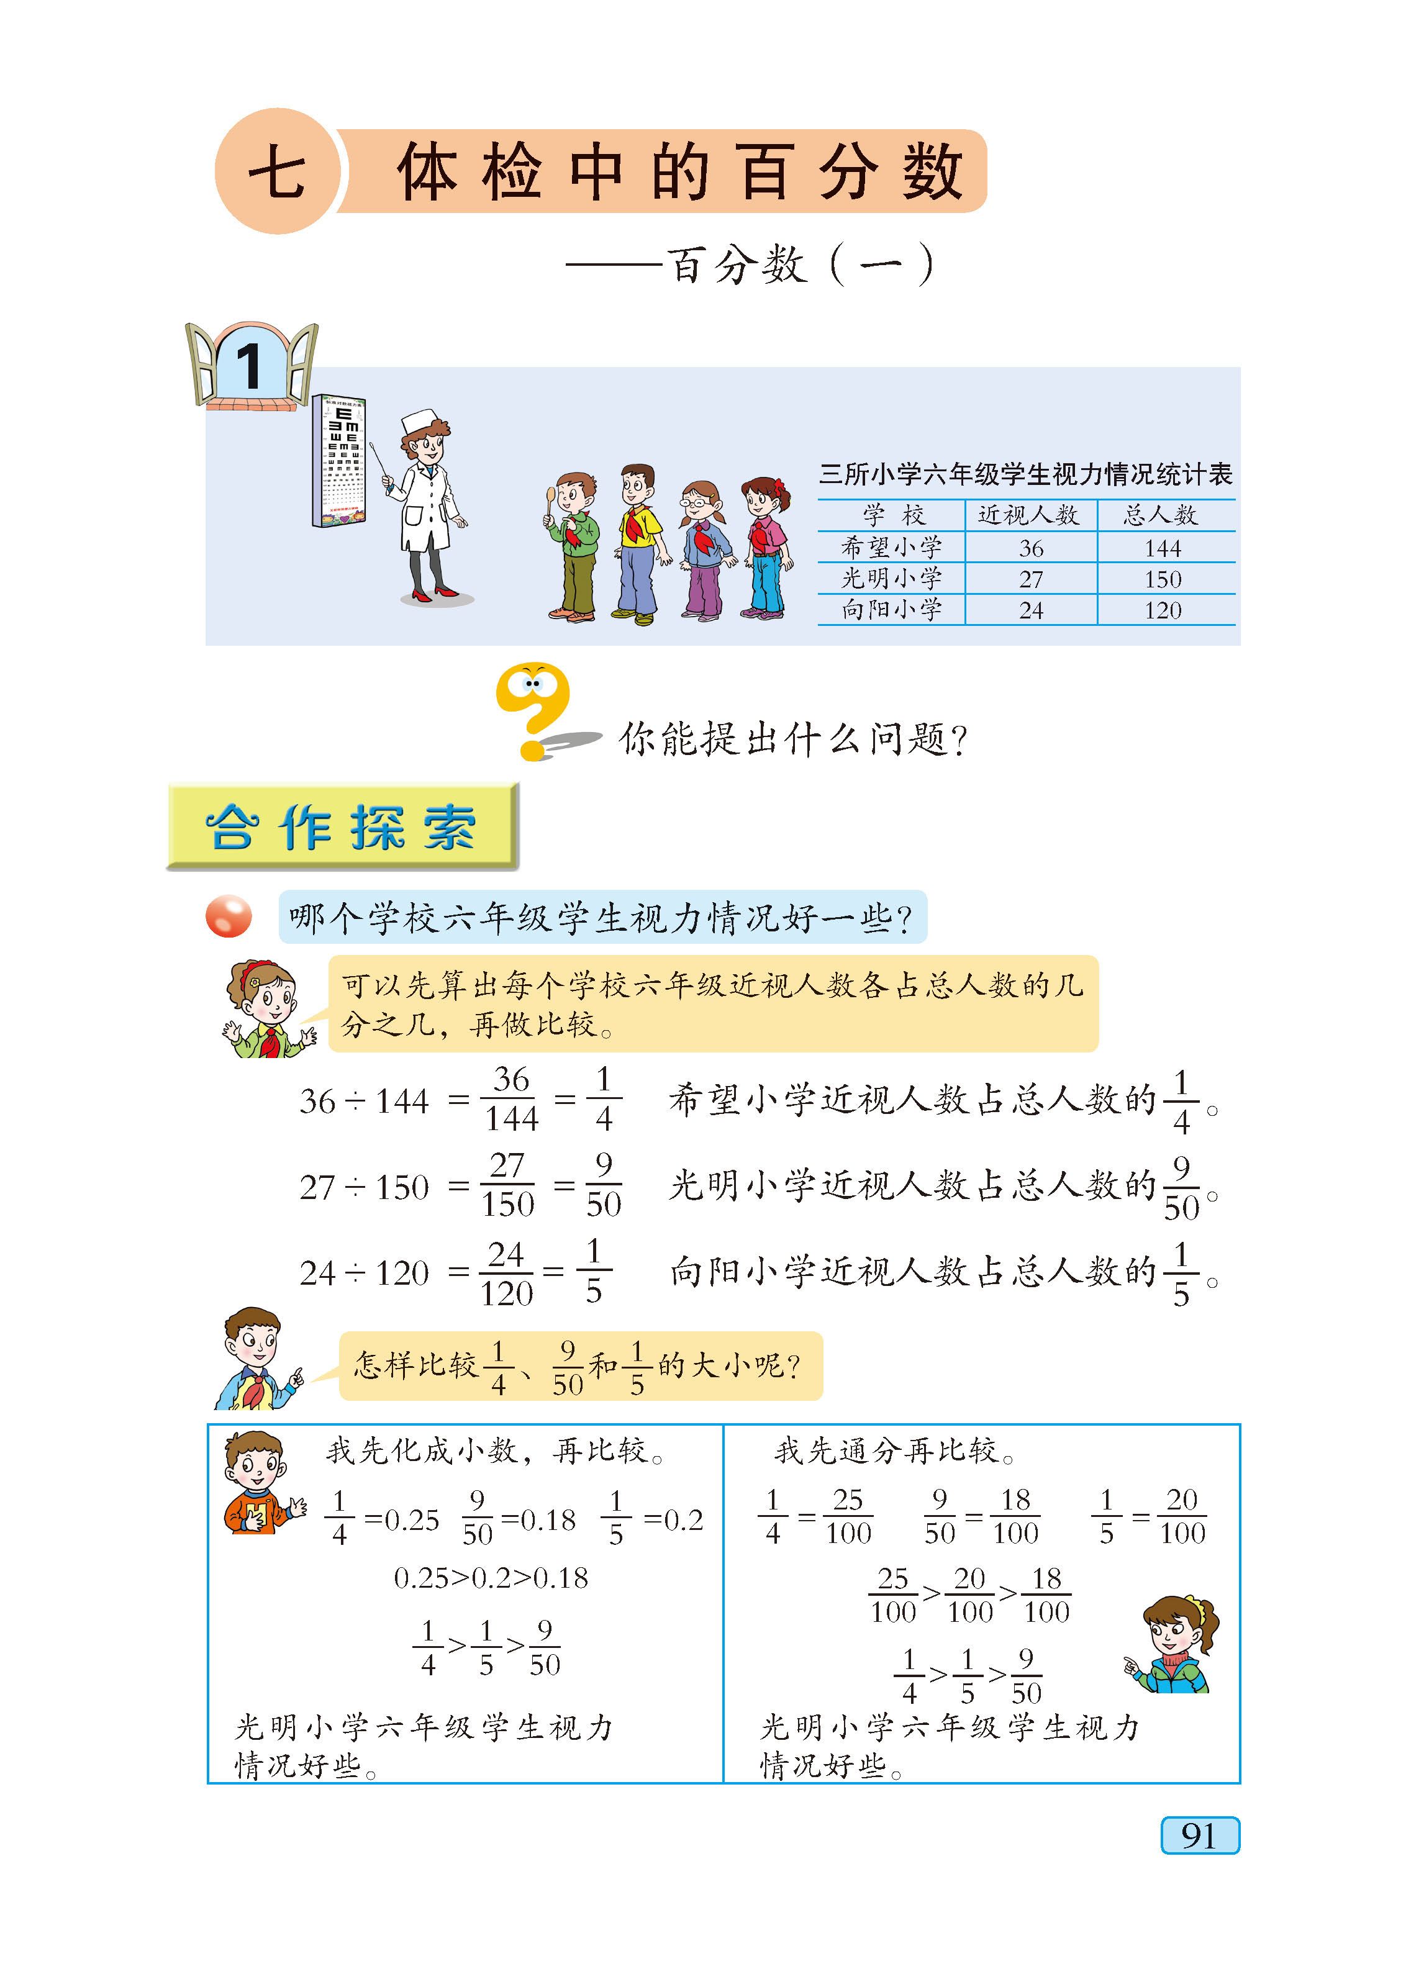

一、情境导入
希望小学：144人，36人近视；
光明小学：150人，27人近视；
向阳小学：120人，24人近视；
哪个学校的六年级学生视力情况好一些？
从图中，你发现了哪些数学信息？
根据这些信息，你能提出什么问题？

Slide 3







二、合作探索
哪个学校六年级学生视力情况好一些？
先算出每个学校六年级近视人数各占总人数的几分之几，再做比较。
36÷144＝ ＝ ，希望小学近视人数占总人数的 。
27÷150＝ ＝ ，光明小学近视人数占总人数的 。
24÷120＝ ＝ ，向阳小学近视人数占总人数的 。

Slide 4



二、合作探索
怎样比较 、 和 的大小 ？
你会比较分数的大小吗？试试看。
化小数
通分
继续

Slide 5
二、合作探索
怎样比较 、 和 的大小 ？
先化成小数,再比较。
＝0.25
＝0.18
＝0.2
0.25 ＞ 0.2 ＞ 0.18
＞ ＞
光明小学六年级学生的视力情况好些。
返回

Slide 6
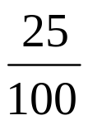
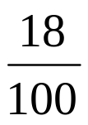
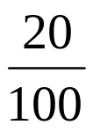
二、合作探索
怎样比较 、 和 的大小 ？
先通分,再比较。
=
=
=
＞ ＞
＞ ＞
光明小学六年级学生的视力情况好些。
返回

Slide 7
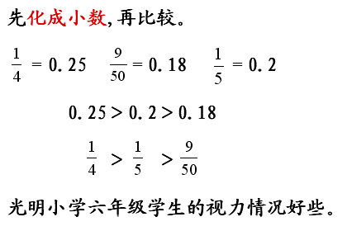
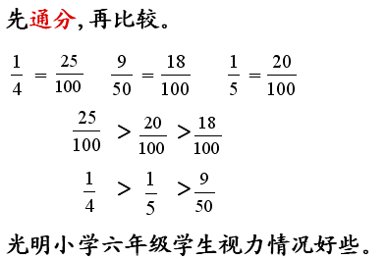
二、合作探索
哪种方法更便于统计和比较？
改写成分母是100的分数
像这样，表示一个数是另一个数的百分之几的数叫做百分数。百分数也叫做百分比或百分率。

Slide 8
二、合作探索
百分数通常不写成分数形式，而是在原来的分子后面加上“ % ”来表示。
25
%
读作：百分之二十五
18
%
读作：百分之十八
20
%
读作：百分之二十

Slide 9
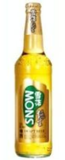
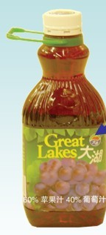
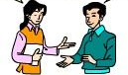
二、合作探索
想一想，生活中哪些地方用到百分数？说说它所表示的意义。
60%苹果汁
40%葡萄汁
酒精度3.4%。
酒精含量是整瓶啤酒的3.4%。
苹果汁占整瓶果汁的60%，葡萄汁占整瓶果汁的40%。
女教师人数是男教师人数的120%。
如果男教师是100%;
那么，女教师人数比男教师还多20%。
100%
男教师：
20%
女教师：
120%

Slide 10
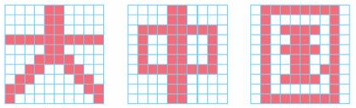
三、自主练习
1.
用小数、分数、百分数分别表示涂色部分。
0.51
小 数（ ） 小 数（ ） 小 数（ ）
分 数（ ） 分 数（ ） 分 数（ ）
百分数（ ） 百分数（ ） 百分数（ ）
0.36
0.38
36
38
51
100
100
100
36%
38%
51%

Slide 11
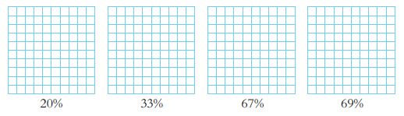
三、自主练习
2.
读一读，涂一涂。
据统计，目前我国的森林覆盖率约为20%，美国约为33%，日本约为67%，瑞典约为69%……

Slide 12


三、自主练习
3.火眼金睛辨对错。
①一段绳长 米，就是75%米。（ ）
②鸡的只数是鸭的130%。（ ）
③啤酒的酒精度是3.4%。 ( )
④一堆煤重 吨，运走了它的90%。（ ）
×
√
√
√

Slide 13
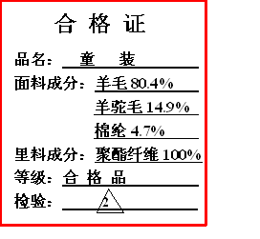
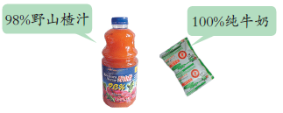
三、自主练习
4.
这件衣服的面料，羊毛占总量的80.4%，羊驼毛占总量的14.9%，棉纶占总量的4.7%。
饮料中，山楂的质量占这瓶山楂汁的98%。
盒子里全是牛奶，没有其他任何物质。
衣服的里面全是聚酯纤维，不含其他成分。
（1）读出上面的百分数，说说每个百分数表示的意义。
（2）将上面瓶中的果汁饮料倒出一半后，剩下饮料的浓
度是（ ）。
98%

Slide 14
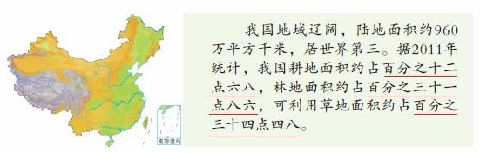
三、自主练习
5.
写出上面的百分数，并按从大到小的顺序将它们排列起来。
百分之十二点六八 12.68%
百分之三十一的八六 31.86%
百分之三十四点四八 34.48%
34.48% > 31.86% > 12.68%

Slide 15
三、自主练习
我国是个多民族的国家，一共有56个民族。其中，汉族人口约占全国总人口的92%，其余的是少数民族人口。少数民族人口约占百分之几？
6.
把全国总人数看做单位“1”少数民族约占全国人口的：
1 - 92% = 8%
答：少数民族人口约占8%。

Slide 16
